Slide 1
RECÂȘTIGAREA STĂPÂNIRII PIERDUTE
Studiul 2 pentru 9 iulie 2016

Slide 2
STĂPÂNIREA PĂMÂNTULUI
ORIGINEA
PRIVILEGII
LIMITE
RESPONSABILITATE
RECÂȘTIGAREA

Slide 3
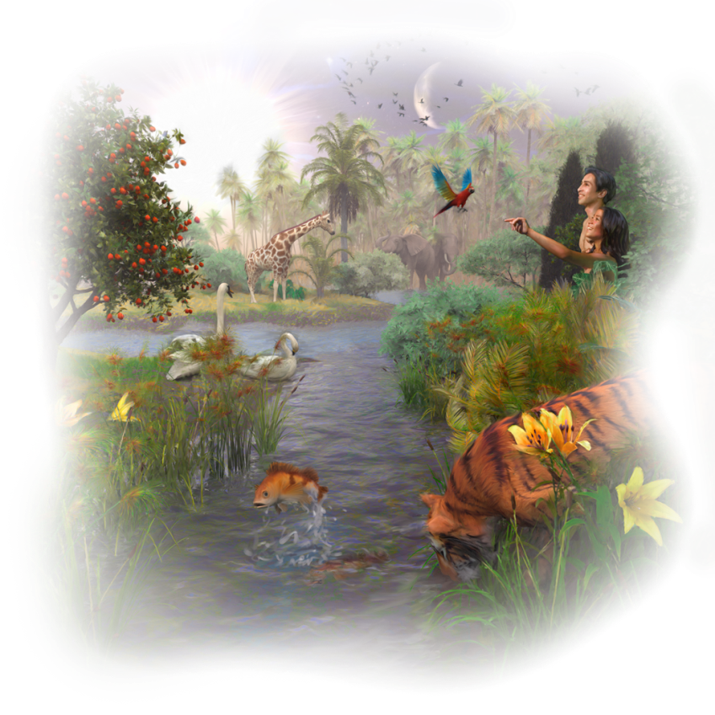
ORIGINEA STĂPÂNIRII
«Apoi Dumnezeu a zis: „Să facem om după chipul Nostru, după asemănarea Noastră; el să stăpânească peste peştii mării, peste păsările cerului, peste vite, peste tot pământul şi peste toate târâtoarele care se mişcă pe pământ.“»
(Geneza 1:26)
Biblia este clară cu privire la originea și motivul existenței omului pe pământ: omul a fost creat de Dumnezeu pentru a stăpâni restul creațiunii.
Acesta este un domeniu delegat. Am fost creați ca administratori fideli care trebuie să stăpânească pământul în locul adevăratului Stăpân.
La fel cum rasa umană a fost creată cu un scop, fiecare dintre noi vine pe acest pământ cu un scop divin delimitat.
Dumnezeu spune că pe fiecare dintre noi: «I-am făcut spre slava Mea, ... i-am întocmit și i-am alcătuit» (Isaia 43:7). Să ne predăm viețile Lui și să îi permitem să își împlinească scopul în noi.

Slide 4
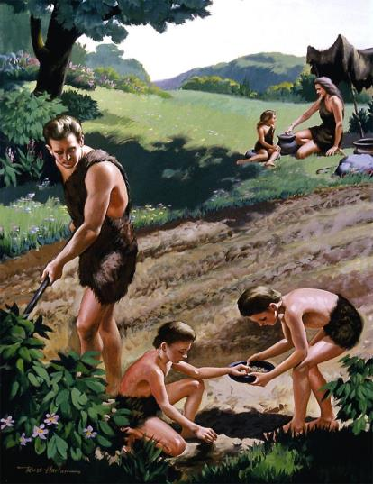
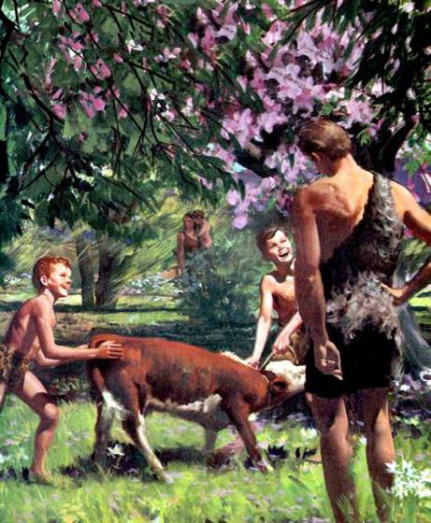
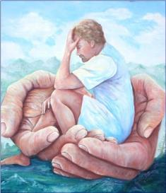
PRIVILEGIILE STĂPÂNIRII
«Dumnezeu i-a binecuvântat, şi Dumnezeu le-a zis: „Creşteţi, înmulţiţi-vă, umpleţi pământul, şi supuneţi-l; şi stăpâniți peste peştii mării, peste păsările cerului, şi peste orice vieţuitoare care se mişcă pe pământ.“» (Geneza 1:28)
Dumnezeu adaugă stăpânirii și supunearea pământului. Aceasta implică o ierarhie a puterii care permite omului să utilizeze pentru nevoile sale resursele multiple ale pământului. Deși după păcat această putere ierarhică a fost folosită pentru a forța și exploata resursele naturale, la început nu era așa.
Modul de administrare al omului asupra pământului și a animalelor trebuia să fie un serviciu din iubire (Marcu 10:43) care să aducă beneficii multe.
Această relație dintre om și restul creației ar trebui să reflecte grija miloasă și iubitoare a lui Dumnezeu pentru creaturile Sale.

Slide 5
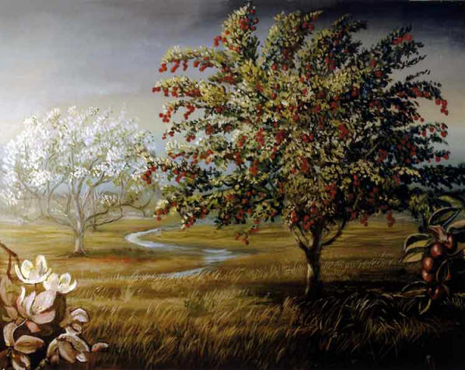
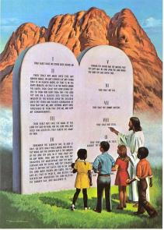
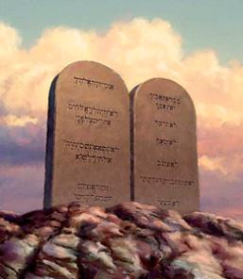
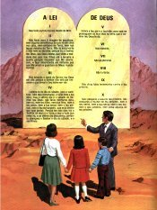
LIMITELE STĂPÂNIRII (I)
«Domnul Dumnezeu a dat omului porunca aceasta: „Poţi să mănânci după plăcere din orice pom din grădină; dar din pomul cunoştinţei binelui şi răului să nu mănânci, căci în ziua în care vei mânca din el, vei muri negreşit.“» (Gen. 2:16-17)
Dumnezeu nu i-a dat omului un domeniu nelimitat. Interdicția consumării fructului arborelui cunoștinței binelui și răului a fost o limită clară ce nu trebuia depășită.
Creațiunea încă suferă consecințele pe care le-au adus Adam și Eva prin depășirea limitelor impuse de Dumnezeu.
În această lume de păcat, Legea lui Dumnezeu ne marchează limitele relației noastre cu Dumnezeu și cu semenii noștri.

Slide 6
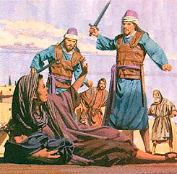
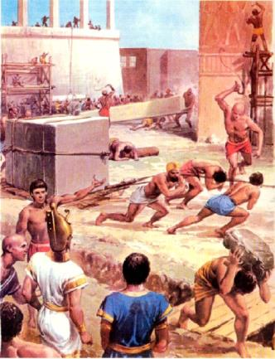
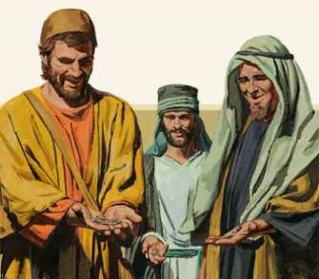
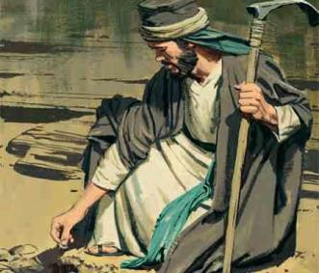
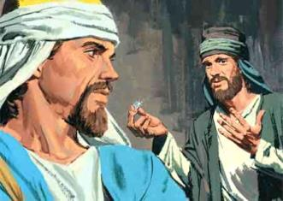
LIMITELE STĂPÂNIRII (II)
«I s-a dat putere să dea suflare icoanei fiarei, ca icoana fiarei să vorbească, şi să facă să fie omorâţi toţi cei ce nu se vor închina icoanei fiarei.» (Apocalipsa 13:15)
Oamenii au depășit limitele stăpânirii date de Dumnezeu în două moduri diferite:
Abuzând de puterea acordată. Ca și în cazul lui Faraon sau Irod, Satana incită oamenii să își dorească să stăpânească și ceea ce nu li s-a dat stăpânire legitimă (precum, de exemplu, viața oamenilor).
Ne-exercitând stăpânirea dată de Dumnezeu. Ca și în cazul omului care și-a ascuns talantul pe care stăpânul său i l-a dat ca să negocieze cu el (Matei 25:14-30).
Ce principii putem folosi pentru a ști care sunt limitele stăpânirii noastre? Vezi Matei 7:1, 12.

Slide 7
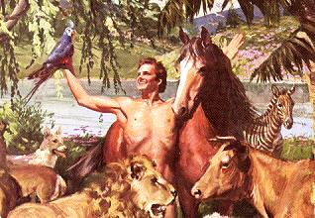
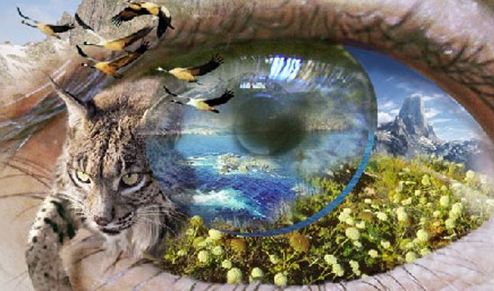
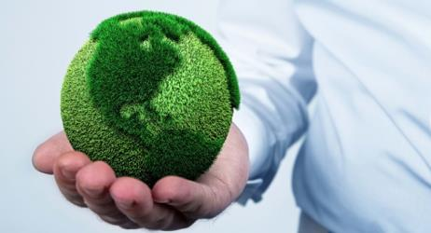
RESPONSABILITATEA STĂPÂNIRII
«Domnul Dumnezeu a luat pe om şi l-a aşezat în grădina Edenului, ca s-o lucreze şi s-o păzească.» (Geneza 2:15)
Împreună cu stăpânirea, Dumnezeu i-a dat lui Adam responsabilitatea de a păzi creațiunea ca un administrator credincios.
La început, animalele și plantele recunoșteau autoritatea lui Adam de a se îngriji de ele și îi ofereau atenția și roadele lor.
După păcat, natura înseși s-a revoltat împotriva autorității omului. Cu toate acestea, ca și administratori ai lui Dumnezeu, încă avem astăzi responsabilitatea de a îngriji creațiunea.
A exploata necorespunzător resursele planetei înseamnă a fi iresponsabili față de lucrarea pe care Dumnezeu ne-a încredințat-o.
Ecologia este un subiect moral, etic și teologic, în special atunci când exploatarea pământului le produce altora dificultăți.

Slide 8
«Adventiștii de Ziua a Șaptea sunt apărătorii unui stil de viață simplu și sănătos, în care oamenii nu se lasă duși de valul consumerismului neînfrânat al obținerii de bunuri și producerii de deșeuri. Noi facem apel la respectarea lumii create, la cumpătare în utilizarea resurselor pământului, la reevaluarea nevoilor proprii și la reafirmarea demnității vieții create.»
„Declarația oficială a Bisericii Adventiste de Ziua a Șaptea cu privire la mediu”, 1995

Slide 9
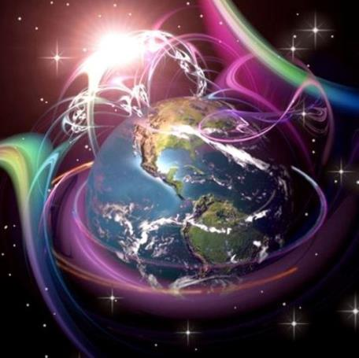
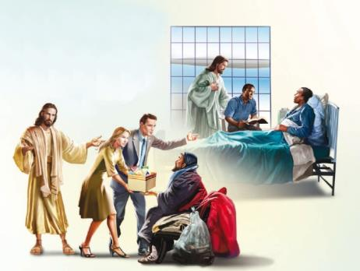
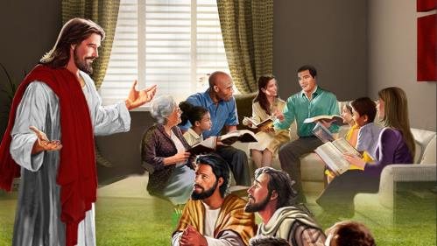
RESTAURAREA STĂPÂNIRII
«Cel ce va birui, va moşteni aceste lucruri. Eu voi fi Dumnezeul lui, şi el va fi fiul Meu.» (Apocalipsa 21:7)
Hristos a venit să restaureze stăpânirea pe care noi am pierdut-o. Cu toate că această restaurare nu va fi completă până la Venirea finală a lui Isus (1 Corinteni 15:24), putem face multe pentru a începe restaurarea chiar de acum, mergând și ajutându-i pe cei nevoiași.
Ca și biserică și individual, ni se cere să ne îngrijim de binele fizic, mental și spiritual al celor ce ne înconjoară. Aceasta este deosebit de important mai ales pentru cei nevoiași. Suntem chemați să fim o lumină care să aducă speranță în această lume și să deschidă porțile spre mântuire. (Vezi Deut. 15:7-12; Luca. 14:12-14; 1 Petru. 3:15; Iacov. 1:27; Isaia 58:7; 2 Tes. 3:10).

Slide 10
Ce trebuie să facem acum, când suntem conștienți de privilegiile, limitele și responsabilitățile stăpânirii pe care Dumnezeu ne-a dat-o asupra creației?
Să recunoaștem locul pe care, ca ființe umane, îl ocupăm în creațiune și importanța de a-i da lui Dumnezeu locul cuvenit ca și Creator al Universului.
Să fim administratori credincioși și umili înaintea creatorului, îngrijindu-ne de oameni și animale cu dragoste și bunătate.

